Slide 1
インターネット上のトラブル 『インターネットを悪用した犯罪』 について考えよう

Slide 2
インターネットの発達→私たちの生活は格段に便利に
反面、インターネットを悪用したさまざまな犯罪が増えている･･･
不正アクセスによる
個人情報の不正な
取得
インターネット
オークションでの詐欺
インターネットを利用
した架空請求
コンピュータ・ウイルス
への感染

Slide 3
本日の学習のテーマ
① インターネットを悪用した犯罪について知る。
② インターネットを悪用した犯罪を回避する方法
を考える。
③ インターネットを悪用した犯罪に対する意識を
高め、適切なインターネット利用につなげる。

Slide 4

インターネットを悪用した犯罪の事例
① ＡさんがＳＮＳを見ていたところ、
「#裏バイト」 「#高額 バイト」のハッシュ
タグのある投稿があったので、連絡して
みると「荷物を受け取るだけの仕事」で、
高校生でもＯＫとのこと。荷物を受け取
りに行ったら、（ ）をさせら
れていたことが分かり、警察署へ行くこ
とになった。
バイト急募
詳細はご連絡ください。
詐欺の受け子
#裏バイト
#高額 バイト

Slide 5
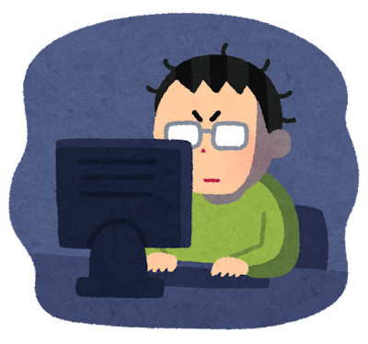
インターネットを悪用した犯罪の事例
やるつもりは
ないけど、少し
脅かしてやろう。
② Ｂさんは悪ふざけのつもりで、日時・
場所を指定し「友人Ｃを暴行しよう。」と
ネットの掲示板に書き込んだ。Ｂさんには
実行する気は全くなかった。しかし、投
稿を読んだ人が（ ）に通報し、投稿
者を特定した（ ）がＢさんの自宅
にやってきた。
警察
警察官

Slide 6
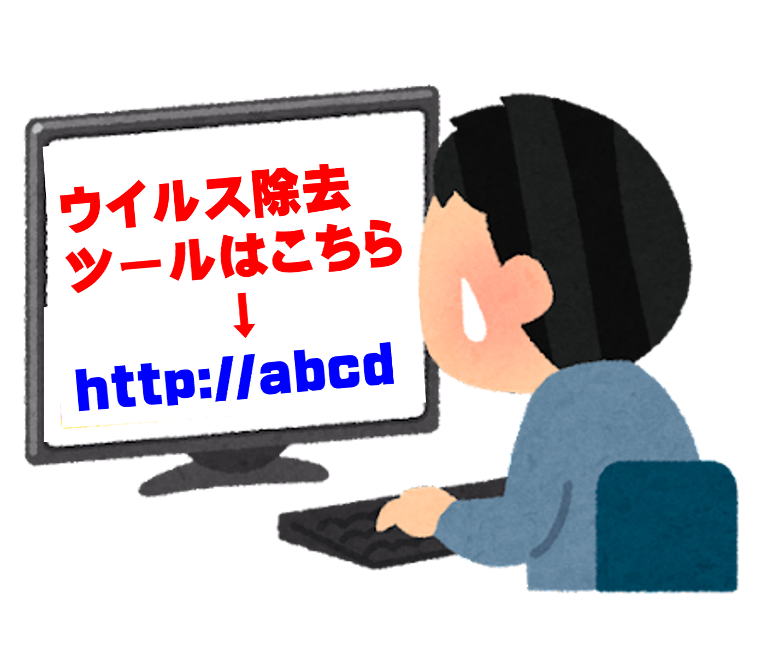
インターネットを悪用した犯罪の事例
③ Ｄさんは「あなたのパソコンがウイルス
に感染しています。」というメールを受信
したので、メールの中のリンクにアクセス
し、急いでウイルス除去ツールをダウン
ロードした。すると、Ｄさんのパソコンの中
のファイルが暗号化されてしまい、
「解除してほしければ、
（ ）」という画面
が表示された。
大変！早く除去
しなきゃ！
指定の金額を振り込め

Slide 7
インターネットを悪用した犯罪の事例
④ Ｅさんは無料の占いサイトにアクセスし
生年月日や趣味・好みのものなどを入力
したところ、占いの結果が表示された。
その後、Ｅさんのスマホには次々と
（ ）が届くようになり、その
内容はＥさんが占いのときに入力した好
みに合ったものばかりだった。
無料占い
生年月日
趣味
好きな音楽
広告メール

Slide 8

インターネットを悪用した犯罪の事例
⑤ Ｆさんは夏休みに長期の家族旅行に
行き、旅先から写真やメッセージを自分
のＳＮＳに投稿した。旅行から帰ると、Ｆ
さん宅は（ ）に入られていた。
投稿内容から不在が知られてしまい、
狙われたとのことだった。
空き巣
ただ今、家族みんなで
バカンス中♪
青い海と空最高!!
これから郷土料理を
食べに行くよ～
https://pixabay.com/ja/photos/%e7%9f%b3%e5%9e%a3%e5%b3%b6-%e3%82%b5%e3%83%b3%e3%82%b4%e7%a4%81-%e3%83%aa%e3%83%bc%e3%83%95-%e6%b5%b7-1680751/

Slide 9

インターネットを悪用した犯罪の事例
名前と学校は教えたから、私の写真を
送ろうっと♪
⑥ ＧさんはＳＮＳで知り合った同性の友達と仲良くなったが、その友達は（ ）であり、渡してしまった （ ）を人質にされ、裸の写真を要求された。
成りすまし
個人情報

Slide 10
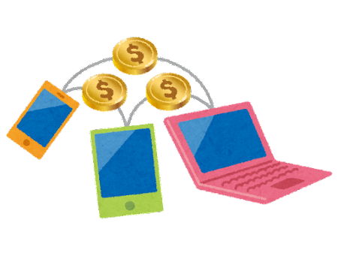
インターネットを悪用した犯罪の事例
⑦ ＨさんはＳＮＳで知り合った人
に、「海外の不動産に投資をす
れば仮想通貨で配当があるう
えに、投資者を紹介すれば紹
介料を受け取ることができる
よ。」と誘われた。Ｈさんは、消
費者金融から（ ）をして、
代金を払った。後に解約と返金
を求めたが、半額しか返金でき
ないと言われた。
借金

Slide 11
どう行動したら犯罪を回避できただろうか？
①
・ハッシュタグに惑わされず、よく考えて
行動する。
・バイトの雇用主や仕事の内容が分から
ないのであれば、無視する。
・高額という理由だけでとびつかない。
バイト急募
詳細はご連絡ください。
#裏バイト
#高額 バイト

Slide 12
どう行動したら犯罪を回避できただろうか？
②
やるつもりは
ないけど、少し
脅かしてやろう。
・冗談や悪ふざけのつもりでも掲示板に
犯罪と判断される書き込みをしない。
※たとえ匿名でも発信者は特定可能。

Slide 13
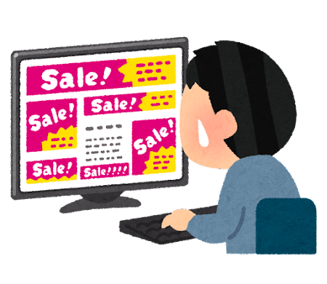
どう行動したら犯罪を回避できただろうか？
③
大変！早く除去
しなきゃ！
・送られたメールに不審な点がないか
調べる。
・安易にリンク先をクリックしない。
ウイルス除去ツールはこちら
↓
http://abcd

Slide 14
どう行動したら犯罪を回避できただろうか？
④
・安易に個人情報を入力しない。
・評価を確認する、友人に聞く、保護者に
見てもらうなど、複数の方法で安全性を
確認する。
・Cookieを削除したり、シークレットモード
やプライベートブラウズを使用したりする。
無料占い
生年月日
趣味
好きな音楽

Slide 15
どう行動したら犯罪を回避できただろうか？
⑤
・留守が分かるような投稿をしない。
・旅行から帰ってから公開する。
・投稿する前に想像力を働かせて
考える。
ただ今、家族みんなで
バカンス中♪
青い海と空最高!!
これから郷土料理を
食べに行くよ～
https://pixabay.com/ja/photos/%e7%9f%b3%e5%9e%a3%e5%b3%b6-%e3%82%b5%e3%83%b3%e3%82%b4%e7%a4%81-%e3%83%aa%e3%83%bc%e3%83%95-%e6%b5%b7-1680751/

Slide 16
どう行動したら犯罪を回避できただろうか？
⑥
名前と学校は教えたから、私の写真を
送ろうっと♪
・ネット上の目に見える情報を簡単
に信用しない。
・ネットだけの知り合いに個人情報
を安易に教えない。
・直接写真をやり取りしない。

Slide 17
どう行動したら犯罪を回避できただろうか？
⑦
・簡単に儲かるなどの話を安易に
信じない。
・できるだけ早い段階でモノなしマル
チ商法に勧誘されていると気づく。
・きっぱりと断る。

Slide 18
これらのケースを踏まえて、これからインターネットを使用するにあたって気をつけたいことをワークシートに書いてください。

Slide 19
皆さんに知っておいてほしいこと
○侮辱罪の厳罰化
現行の法定刑：30日未満の勾留又は1万円未満の科料
→改正案：1年以下の懲役・禁固又は30万円以下の罰金
○改正民法施行(2022年4月1日)
成年年齢、18歳に引き下げ
自らの意思でさまざまな決定ができるようになる一方で、
同時に責任も生じる。

Slide 20
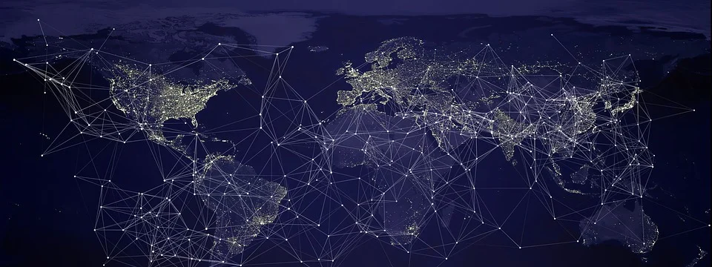
自分のこととしてよく考えながら、インターネットを活用しましょう。

